Slide 1
LISTER,
MENGDER OG
ORDBØKER

Slide 2
Læringsmål knyttet til samlinger
Kunne bruke samlinger for å holde på mange verdier
Kjenne til forskjellene mellom lister, mengder og ordbøker, samt være i stand til å benytte egnet type samling for et gitt formål

Slide 3
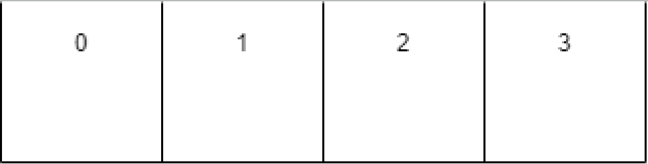
Hva er en liste?
Som en parkeringsplass med plassnummer.
Hver plass har plass til en bil.
Kan dermed holde på flere verdier.
Kan legge til verdier eller ta verdier ut av lista.

Slide 4
Nyttig funksjonalitet
Lage en liste. 0 1 2 3
parkeringsplass = [“ledig”, “Volvo”, “BMW”, “ledig”]
Indeksering - bestemme hvilken parkeringsplass vi vil se på.
parkeringsplass[2] # Får ut verdien på index 2 → “BMW”
Vi kan også legge til ny biler i lista
parkeringsplass.append(“Skoda”)

Slide 5
Lister
tallListe = [2, 4, 6, 7]
navneListe = [“Anne”, “Per”, “Lisa”]
tomListe = []
Lister er dynamiske, du kan endre størrelse på dem ved å legge til eller fjerne et element.

Slide 6
Jobbe to og to
Lag et program som bruker alle operasjonene på lister som dere finner på neste slide.

Slide 7
Operasjoner på lister
len(liste) # gir lengden på listen
liste.insert(index, element) # sette inn element på angitt indeks
liste.append(element) # setter inn nytt element på slutten av listen
liste.remove(element) # fjerne angitt element fra listen
liste.pop(index) # fjerner (og returnerer) element på angitt indeks (liste.pop(-1): sletter alltid det siste elementet(!))
print(“Liste: “, liste) # skriver ut> Liste: 1, 2, 3

Slide 8
Løs hver for dere, diskuter etterpå
Hvor mange elementer er det i listene?
liste = [0]
liste1 = [1, 2, 3]
liste2 = [3, 3, 5, 7]
liste3 = [“A”, “BC”, “D”, “E”, “F”]
liste4 = [“mange elementer i denne listen”]
liste5 = [ ]

Slide 9
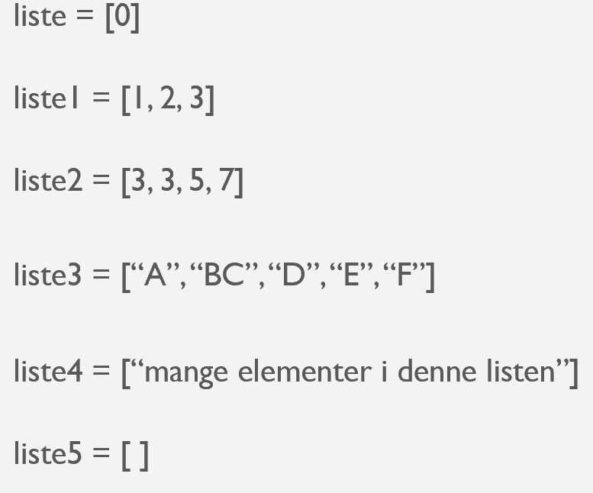
Løs hver for dere, diskuter etterpå
Hva ligger på indexene?
- liste3 [4]
- liste1 [0]
- liste4 [1]
- liste3 [5]
På hvilken index ligger:
- 5 (i liste2):
- “BC” (i liste3) :
- 1 (i liste1):
- “E” (i liste3):
Notes:
Hva ligger på indexene?
- liste3 [4] = F
- liste1 [0] = 1
- liste4 [1] = feilmelding
- liste3 [5] = feilmelding
På hvilken index ligger:
5 (i liste2) = liste2 [2]
- “BC” (i liste3) = liste3[1]
- 1 (i liste1) = liste1[0]
- “E” (i liste3) = liste3[3]

Slide 10
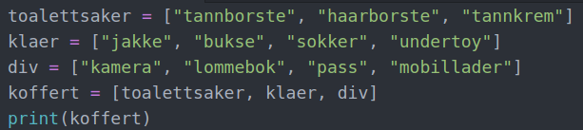
Løs hver for dere, diskuter etterpå
Vi har en mindre bag med “toalettsaker”, vår første liste:
- toalettsaker = [“tannborste”, “haarborste”, “tannkrem”]
I tillegg har vi en mindre bag med klær:
- klaer = [“jakke”, “bukse”, “sokker”, “undertoy’]
Og til slutt en liten bag med diverse:
- div = [“kamera”, “lommebok”, “pass”, “mobillader”]
For å samle alle småbaggene når vi skal på tur legger vi dem i en koffert:
- koffert = [toalettsaker, klaer, div]
Hva printes her?
- print(koffert)
Notes:
Nøstede lister

Slide 11
Løs hver for dere, diskuter etterpå
Eksempel:
koffert [0] [2] = «tannkrem»
koffert [2] [1] = «lommebok»
Hva er disse?
koffert [1] [1]
koffert [2] [0]
koffert [0] [0]
Hvordan henter man disse?
“mobillader”
“sokker”
“haarborste”
Notes:
koffert [1] [1] = bukse
koffert [2] [0] = kamera
koffert [0] [0] = tannbørste
koffert[2][3]
koffert[1][2]
koffert[0][1]

Slide 12
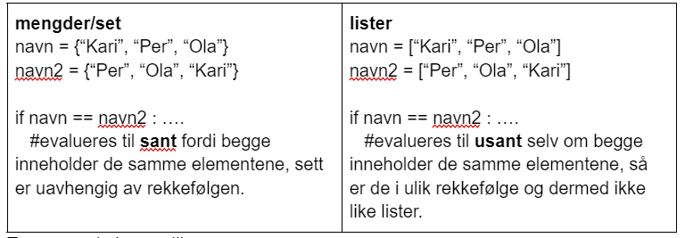
Mengder (set)
Rekkefølge og antall forekomster er irrelevant.
Fordi rekkefølge og antall forekomster ikke betyr noe får vi at:
{1, 2, 3} == {1, 3, 2} == {1, 1, 1, 3, 3, 3, 2, 2} == {3, 2, 1}

Slide 13
Jobbe to og to
Lag et program som bruker alle operasjonene på mengder som dere finner på neste slide.

Slide 14
Operasjoner på mengder
ny_mengde = set() # ny mengde
mengde_av_liste = set(liste)
menge.add(element) # legge til nytt element i mengden
mengde.discard(element) # fjerner element fra mengden, gjør ingenting dersom elementet ikke finnes i mengden.
mengde.remove(element) # fjerner element fra mengden
mengde.clear() # fjerner alle elementer i mengden, gjør mengden tom.
len(mengde) # finner antall elementer i mengden.

Slide 15
Ordbok (Dictionary)
Ligner en telefonbok
  En nøkkelverdi - analogi -> Navn i en telefonbok
  En innholdsverdi - analogi -> Telefonnummeret som hører til navnet
Lage en ordbok med innhold:
telefonbok = {
# Nøkkel Innholdsverdi
“Lise” : 41554365,
“Ole” : 49865732,
“Mor” : 47849302
}

Slide 16
Jobbe to og to
Lag et program som bruker alle operasjonene på ordbøker som dere finner på neste slide.

Slide 17
Operasjoner på Ordbøker
tomOrdbok = {} # ny ordbok
ordbok[nokkel] = verdi # legge til nytt element i ordboken ELLER endre på eksisterende.
Eks: kontakter[“Per”] = 45667990 # dersom “Per” allerede finnes i ordboken vil verdien til Per endres.
ordok.pop(nøkkel) # fjerne nøkkelen og verdien, og returnerer verdien
Eks: kontakter.pop(“Per”)
len(ordbok) # returnerer lengden av ordboken, antall nøkler

Slide 18
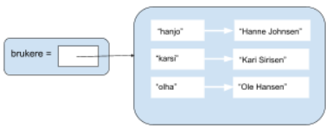
Løs hver for dere, diskuter etterpå
- Definer en ordbok som heter brukere, hvor du legger inn følgende par av nøkler og verdier (brukernavn som nøkler og navn som verdi).
- karsi har registrert seg med feil navn, mellomnavnet hennes mangler, endre navnet hennes til “Kari Marie Sirisen”.
- Register deg selv som bruker med et brukernavn og navn.
- Skriv ut hanjo sitt navn.
- Fjern Hanne Johansen fra ordboken.

